Slide 1
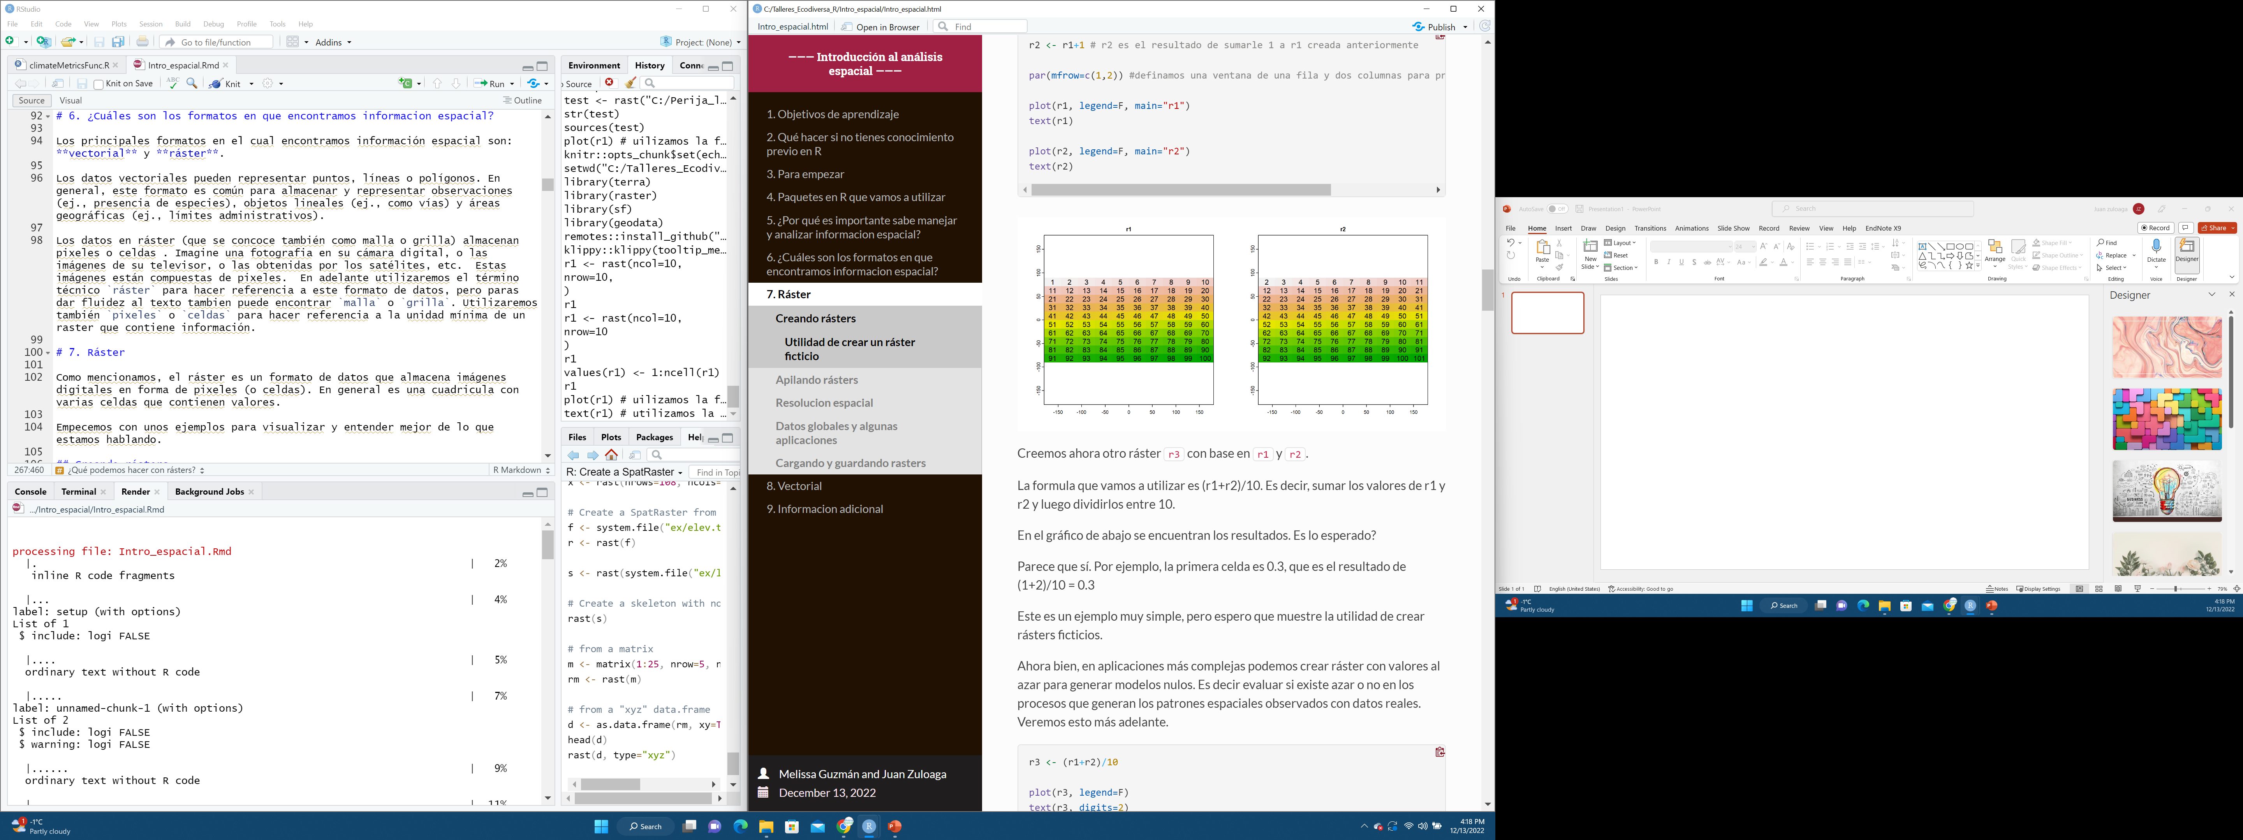
Media = (1 +2)/2 = 1.5

Slide 2
Sumatoria por zonas (agrupando celdas) = 26
Capa que define la zona que queremos calcular

Slide 3



Slide 4
